Slide 1

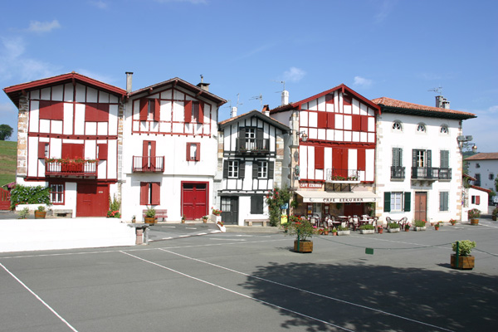
Lorient Vous Présente La Commune De Ainhoa
Pyrénées- Atlantique
La place de la ville d'Ainhoa

Slide 2
La commune d'Ainhoa se trouve dans le département des Pyrénées-Atlantiques, en région Nouvelle-Aquitaine et est frontalière avec l'Espagne (Communauté forale de Navarre)1.
Elle se situe à 128 km par la routeNote 1 de Pau2, préfecture du département, à 28 km de Bayonne3, sous-préfecture, et à 15 km d'Ustaritz4, bureau centralisateur du canton d'Ustaritz-Vallées de Nive et Nivelle dont dépend la commune depuis 2015 pour les élections départementales1. La commune fait en outre partie du bassin de vie de Bayonne1.

Slide 3
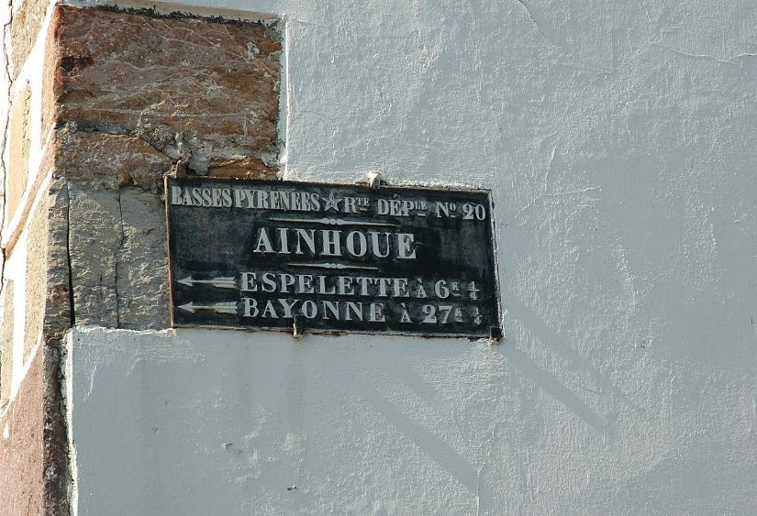
Ainhoa, ancienne plaque de rue de la maison Elchoinea,

Slide 4
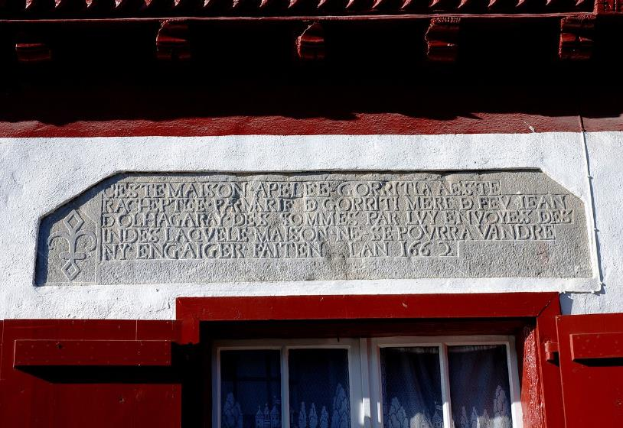
Linteau sur lequel on peut lire : "Cette maison s'appelle Gorritia et fut appelée ainsi par Marie de Gorriti mère de Jean Dolhagaray à cause des sommes d'argent qu'il envoyait des Indes pour que la maison ne soit ni vendue ni louée. Réalisée en 1662"
linteau sculpté

Slide 5
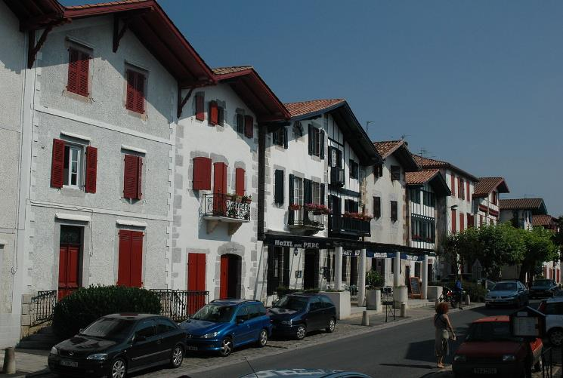
La rue principale et l'hôtel de ville

Slide 6
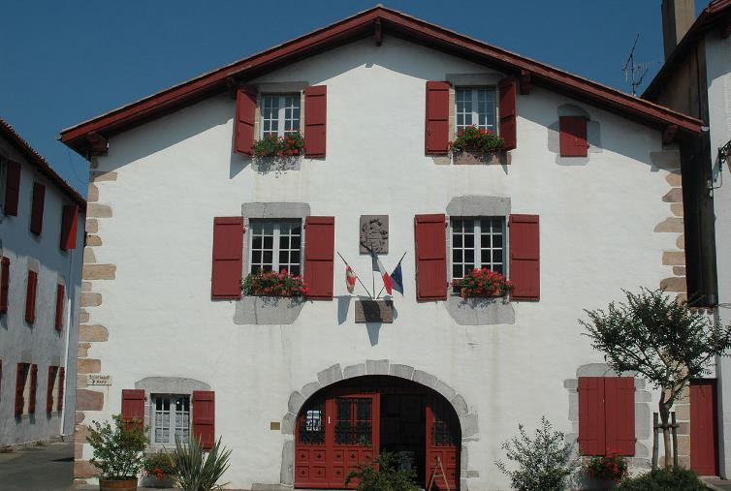
La mairie

Slide 7

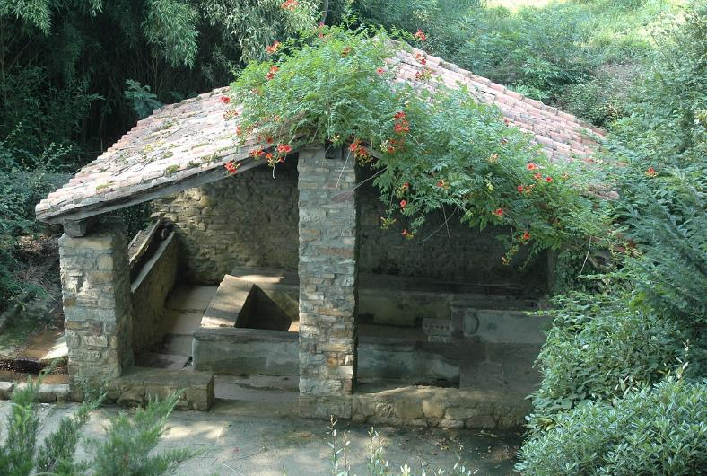
Ainhoa, le lavoir,

Slide 8
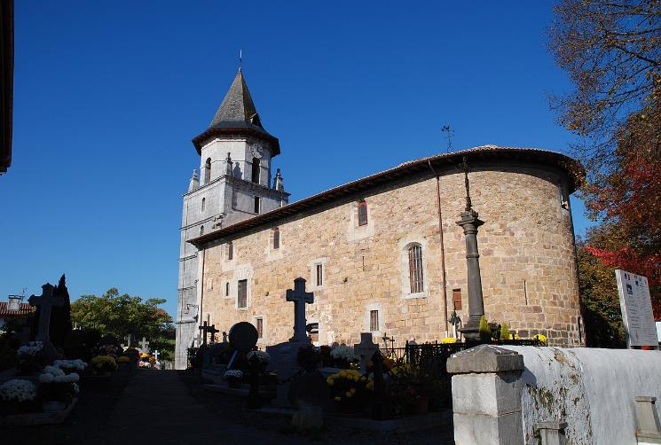
L'église Notre-Dame de l'Assomption

Slide 9
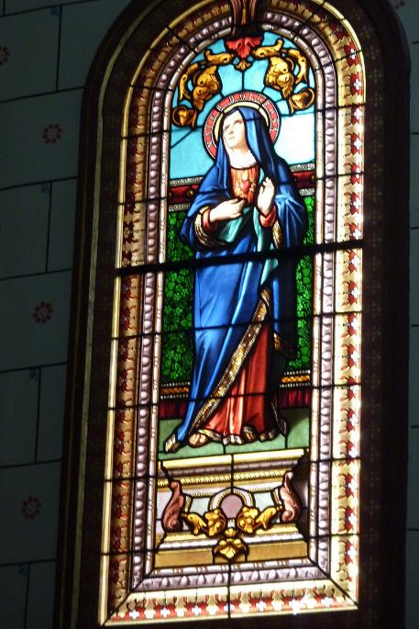
Fenêtre en verre de l'église Notre-Dame de l'Assomption à de:Ainhoa

Slide 10
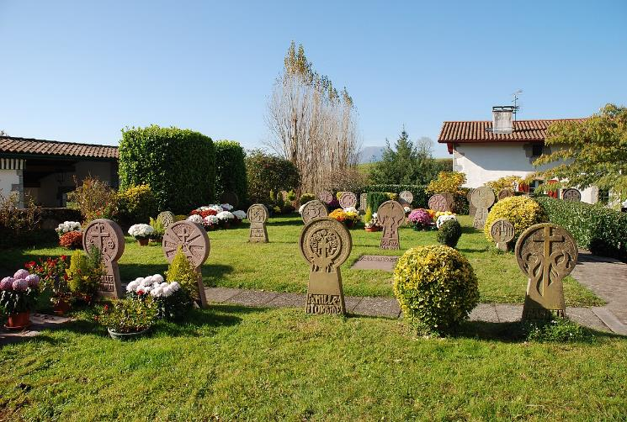
Le cimetière

Slide 11
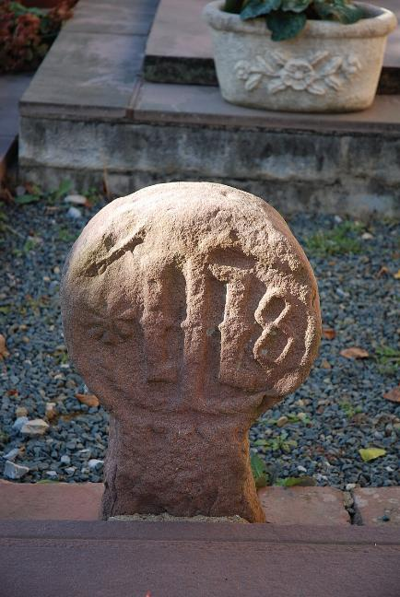
Stèle discoïde

Slide 12
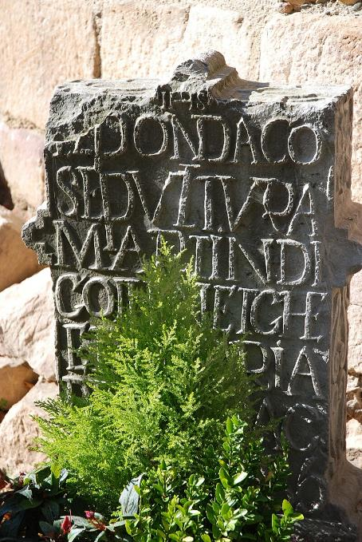
Stèle tabulaire

Slide 13
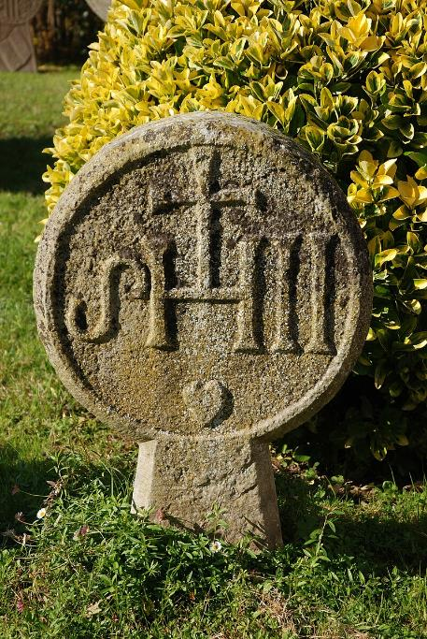
Ainhoa, Stèle discoïdale

Slide 14
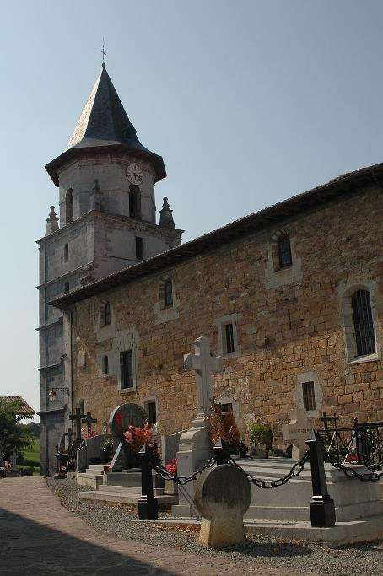
Ainhoa, église et cimetierre

Slide 15
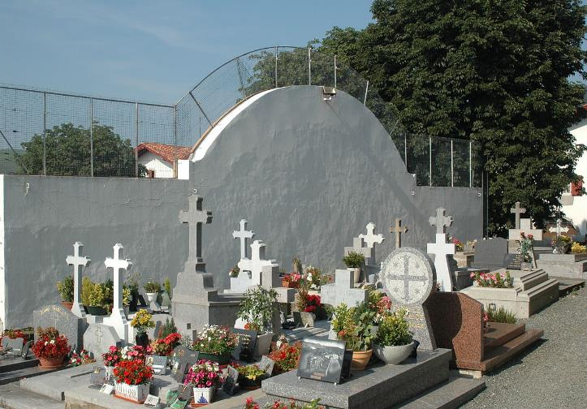
Ainhoa, cimetière et fronton

Slide 16
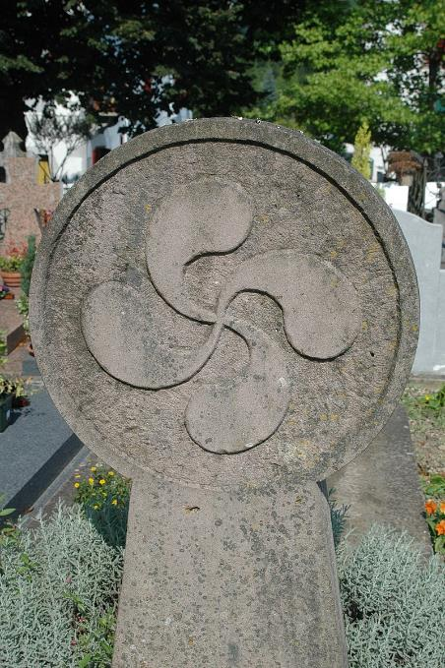
Ainhoa ​​stèle discoîdale

Slide 17
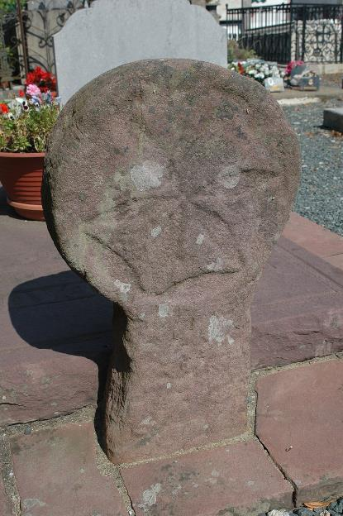
Pierre tombale

Slide 18
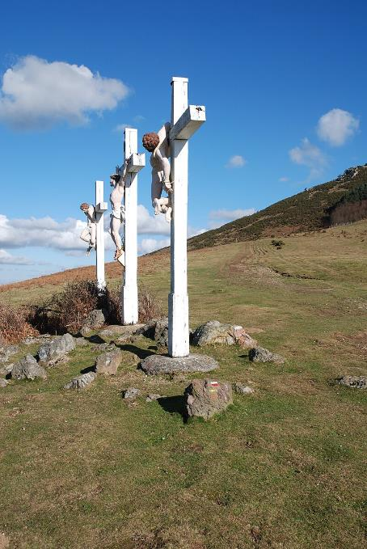
Le Calvaire datant de 1898

Slide 19

Croix rectangulaire

Slide 20
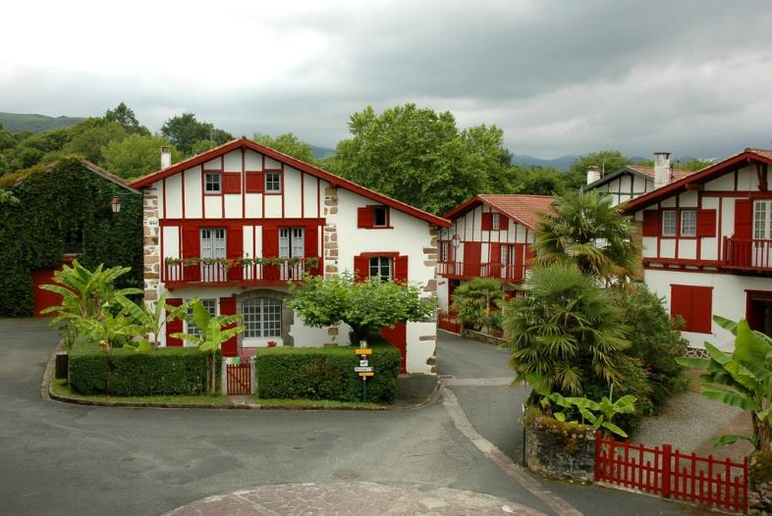

Slide 21
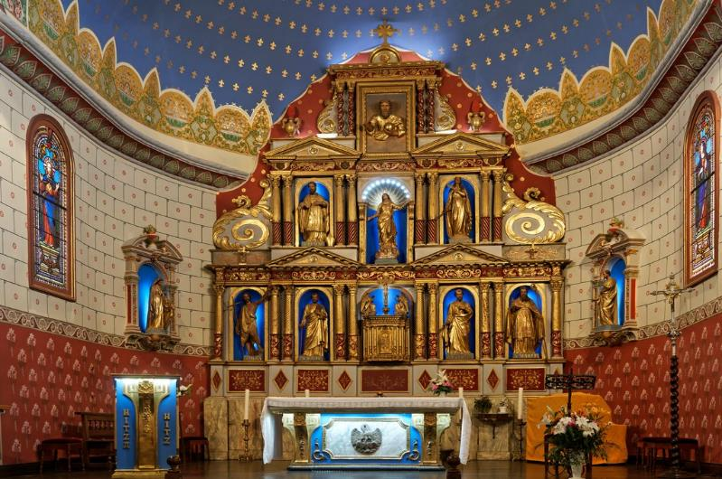

Slide 22
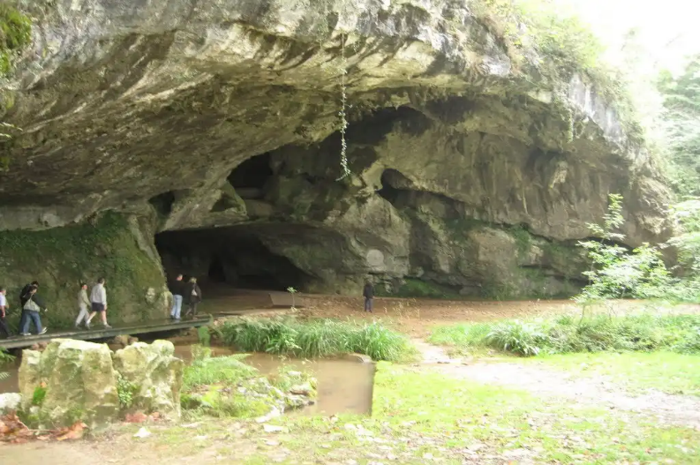
Les Grottes de Sare

Slide 23
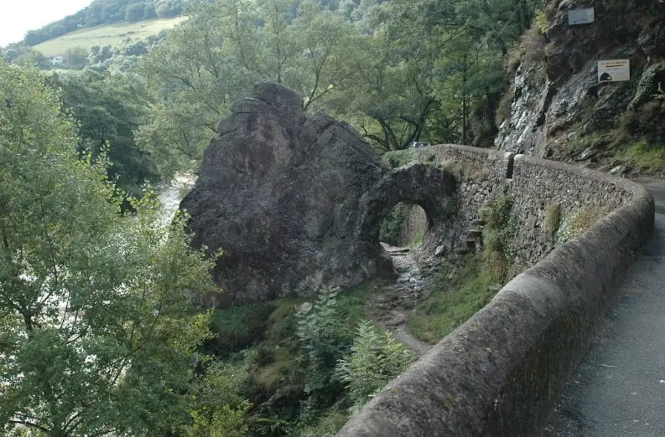
Pas de Roland

Slide 24
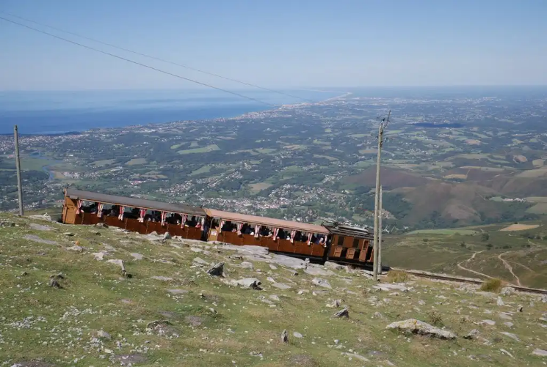
Le Petit Train de la Rhune

Slide 25
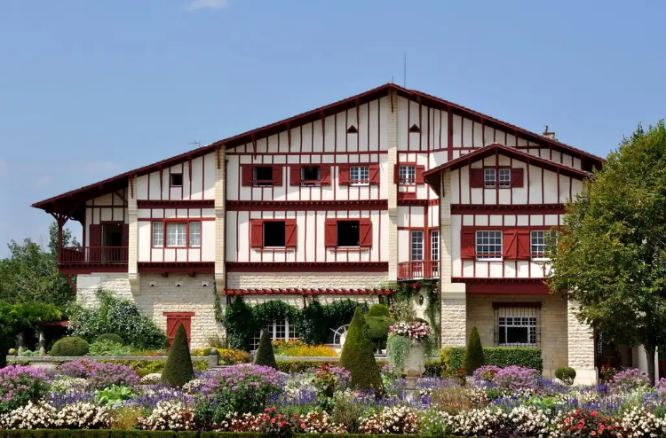
Villa Arnaga

Slide 26
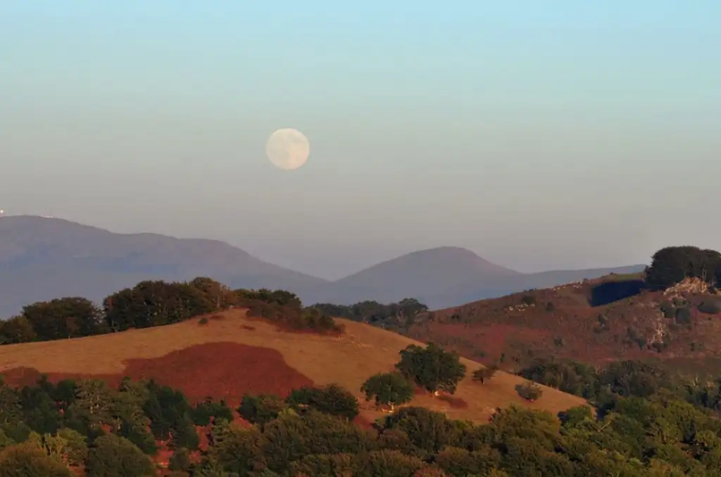
Col de Lizarrieta

Slide 27
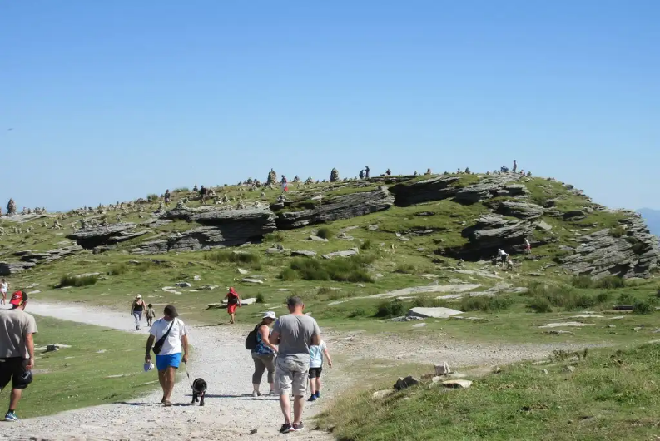
La Rhune

Slide 28
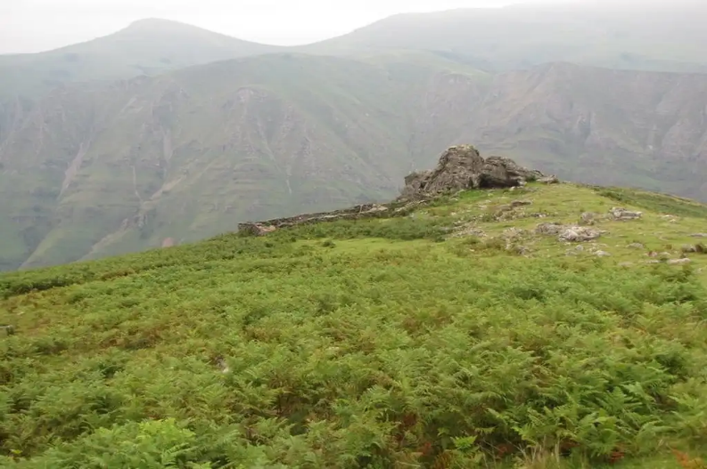
Les Crêtes d'Iparla

Slide 29
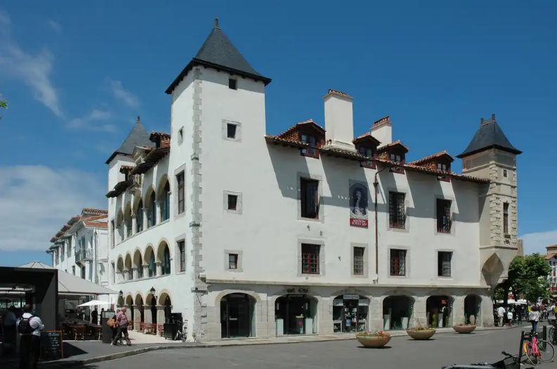
Maison Louis XIV

Slide 30
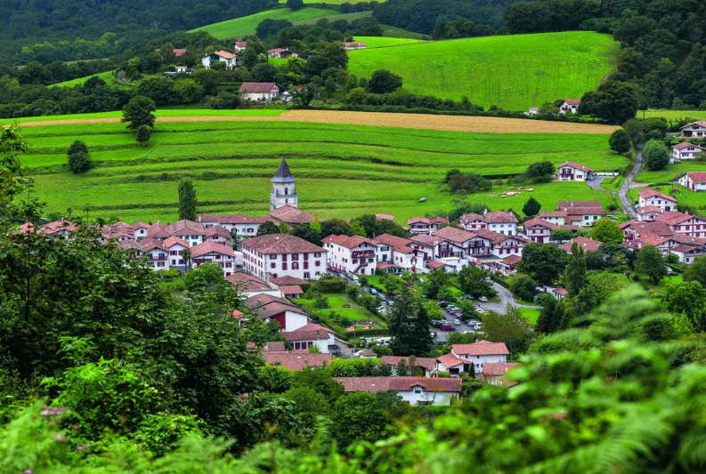
Vue d’ensemble du village d’Aïnhoa

Slide 31


Slide 32

Lorient Vous A Présenté La Commune D’ Ainhoa ( Pyrénées – Atlantique)
Les Images Et Le Son Du Net
Daniel
Le Marché ( Ainhoa )

